Slide 1
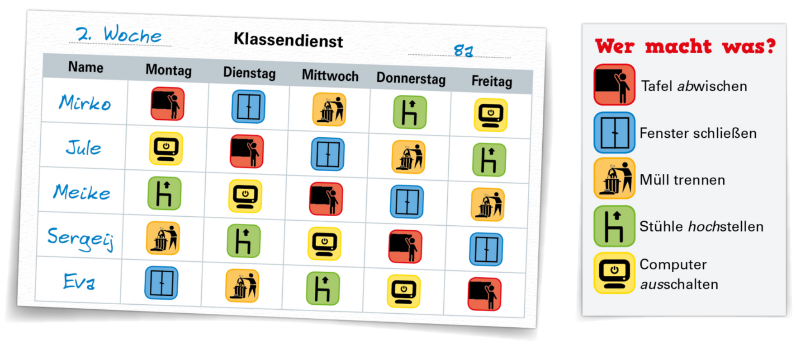
KLASSENDIENST

Slide 2

Was macht Mirko?

 Er wischt die Tafel ab.

 Er schließt die Fenster.

 Er trennt den Müll.

 Er stellt die Stühle hoch.

 Er schaltet den Computer aus.

Slide 3
Was macht Mirko? Wann? Und Jule? Und … ?
 Er wischt die Tafel ab.
 Er schließt die Fenster.
 Er trennt den Müll.
 Er stellt die Stühle hoch.
 Er schaltet den Computer aus.
 Am Montag wischt er die Tafel ab.

Slide 4

Mirko hat Klassendienst:
Am Montag ....

Slide 5
(Übungsheft Seite 34)

Slide 6
